Slide 1
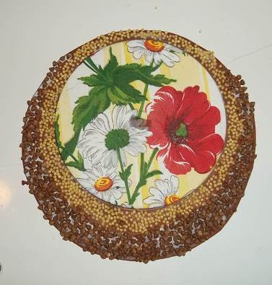
Декупаж на диске
Подарок маме на 8 марта.
(4 класс)

Slide 2
Для работы приготовить:
Старый CD –диск;
Салфетки с рисунком;
Клей ПВА ;
Картон;
Крупы разного цвета и размера;
6.Карандаш;
7. Водоэмульсионная белая краска ;
8. Кисточка ;
9. Баночка для смешивания клея и воды.

Slide 3
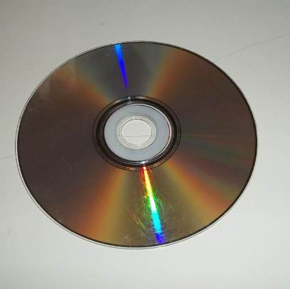
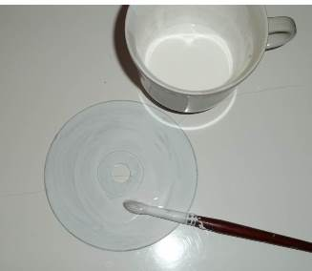
Этапы :
Старый CD – диск загрунтовать. Для грунта можно
взять водоэмульсионную краску
или смешать белую гуашь с клеем ПВА в пропорции (1:1)

Slide 4
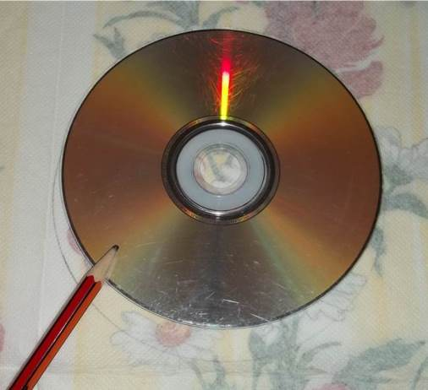
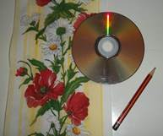
2) Выбрать узор на салфетке.
Обвести диск карандашом на салфетке (с изнаночной стороны).

Slide 5
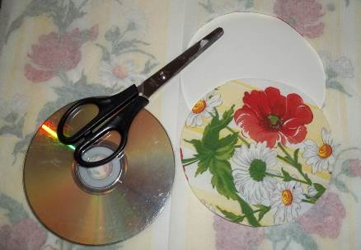
3) Ножницами нужно вырезать узор или элемент узора .

Slide 6
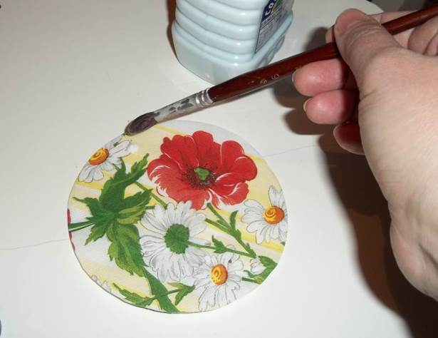
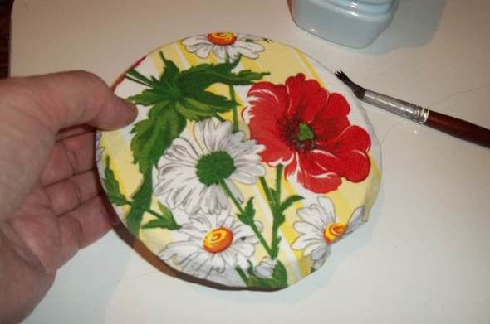
4) В баночке смешать клей ПВА с водой в пропорции 1:1,
приклеить салфетку к диску рисунком кверху, разглаживая морщинки мягкой кисточкой.

Slide 7
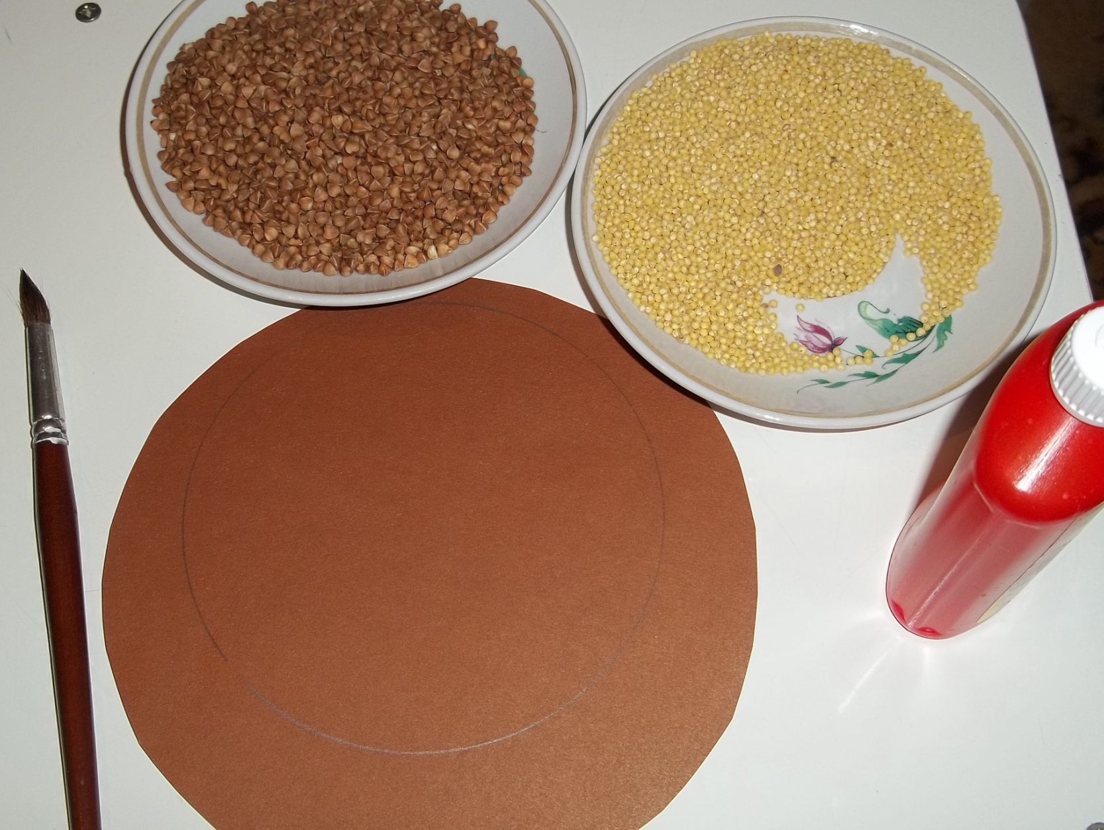
5) Подготовить декоративную основу для диска .
Вырезать из картона круг большего диаметра чем диск.
Приготовить два вида крупы.

Slide 8
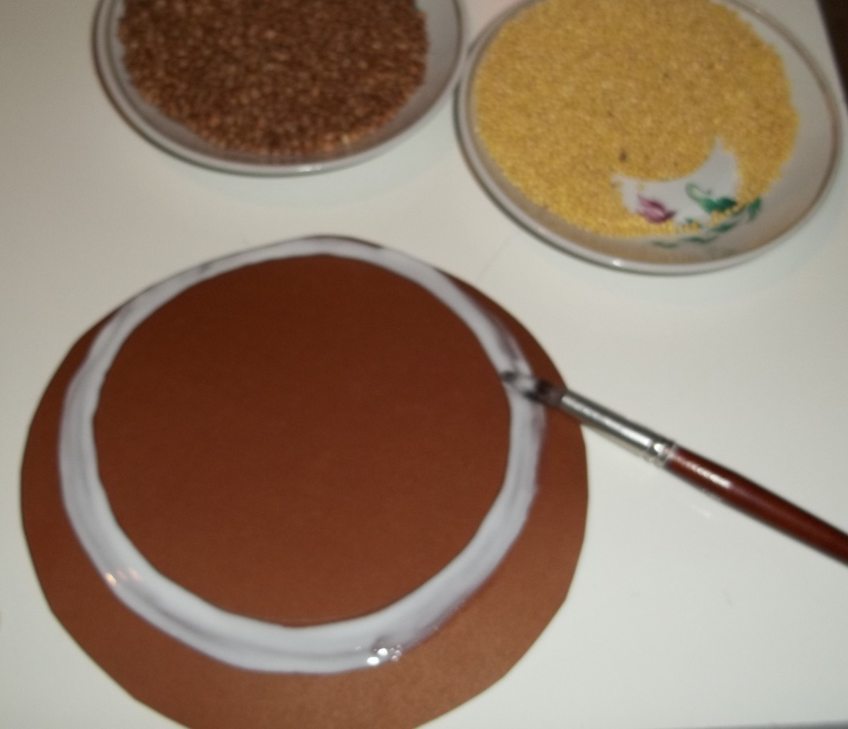
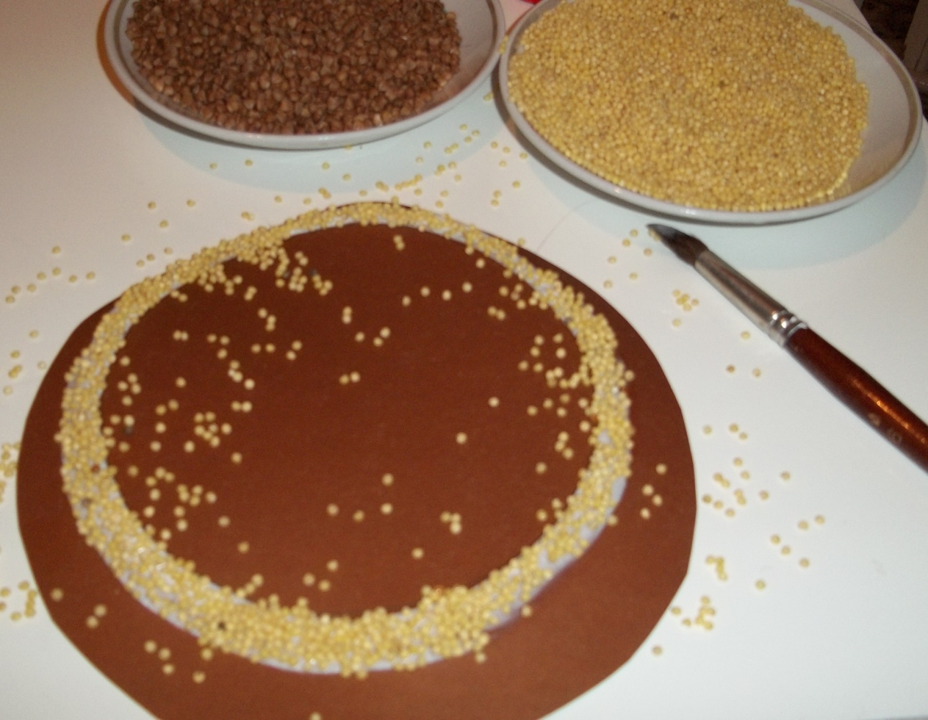
6) Нанести клей ПВА на картон и посыпать крупой одного цвета.

Slide 9
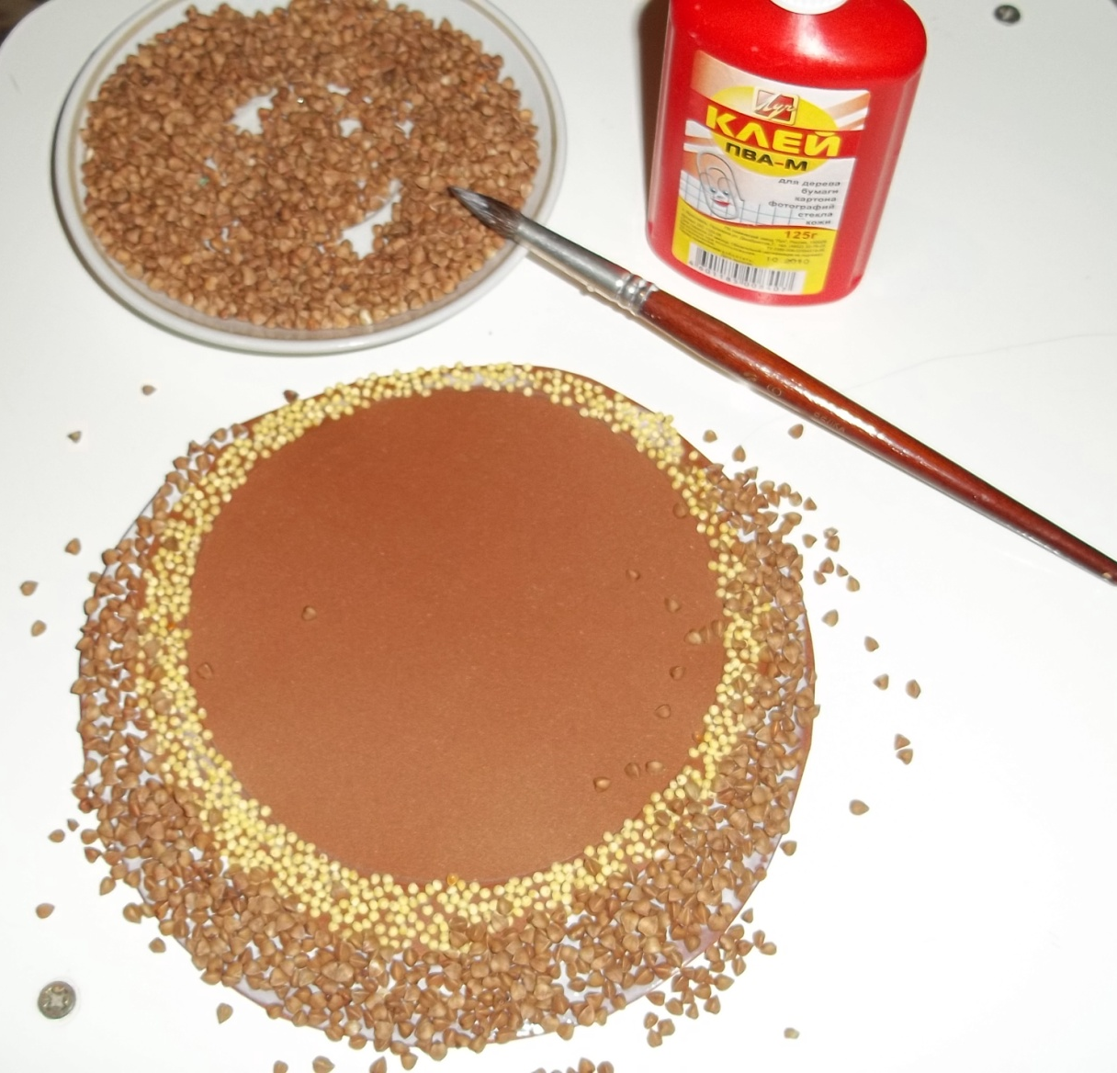
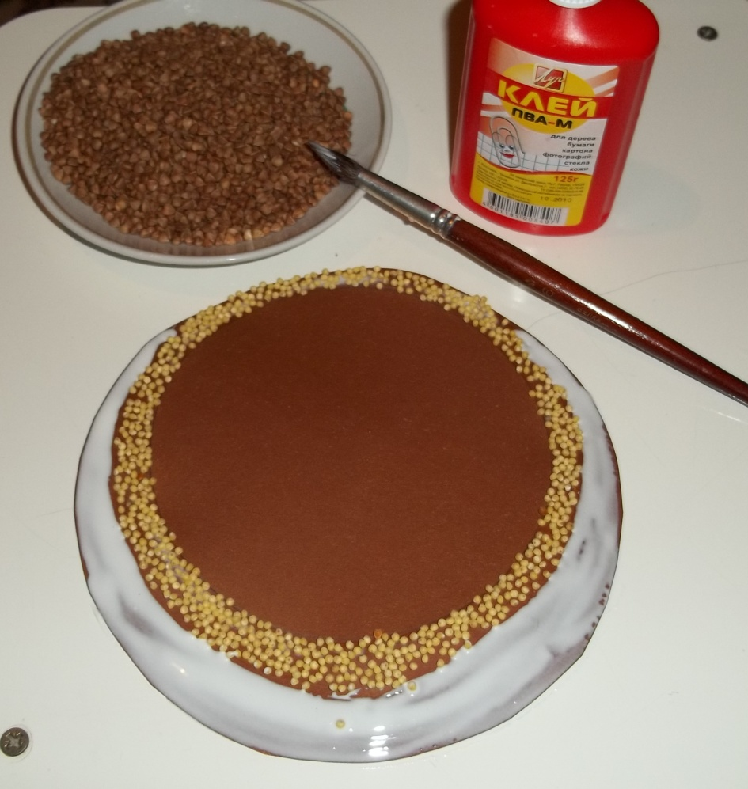
7) Нанести клей ПВА и посыпать крупой другого цвета.

Slide 10
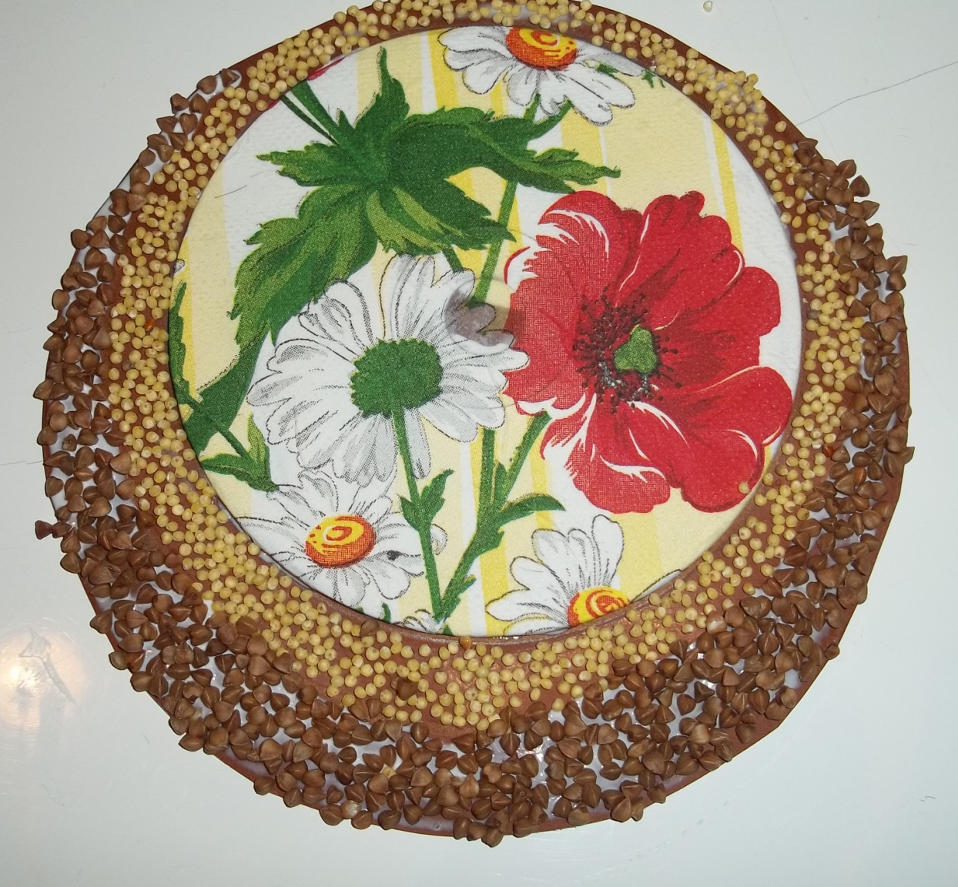
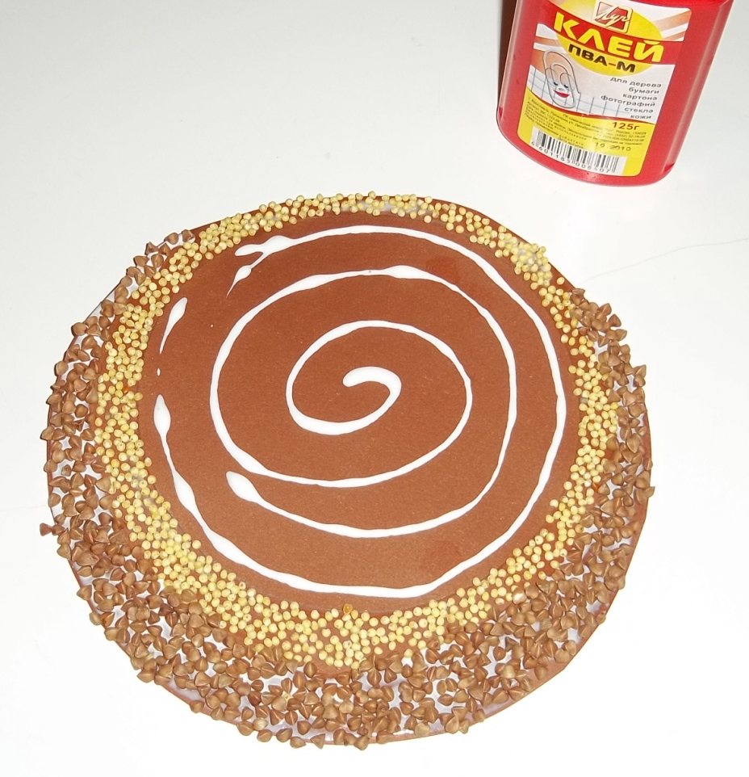
8) Нанести клей ПВА в центр картонной
основы и приклеить диск.

Slide 11
Подарок готов!
Спасибо за работу.
Творческих успехов!

